Slide 1
ΑΡΧΕΣ ΓΡΑΜΜΙΚΟΥ & ΑΡΧΙΤΕΚΤΟΝΙΚΟΥ ΣΧΕΔΙΟΥ 10-04-2020
Α’ Τάξη
1^{ο} ΕΠΑΛ Ραφήνας

Slide 2
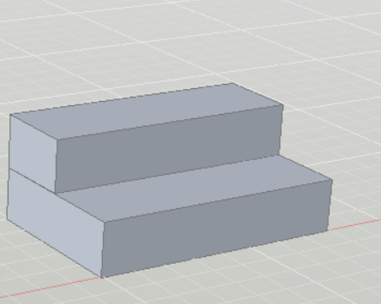
ΠΡΟΒΟΛΕΣ

Slide 3
ΠΡΟΒΟΛΕΣ

Slide 4
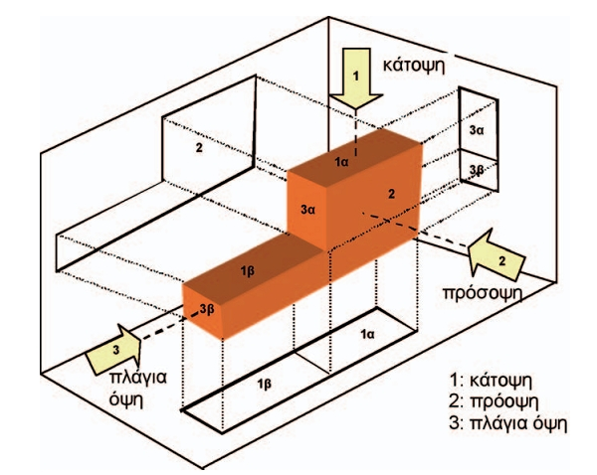

Slide 5
ΠΡΟΒΟΛΕΣ

Slide 6
ΠΡΟΒΟΛΕΣ

Slide 7
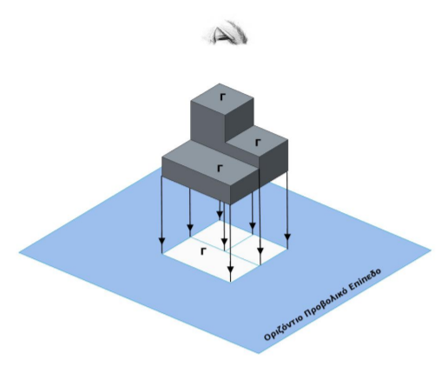
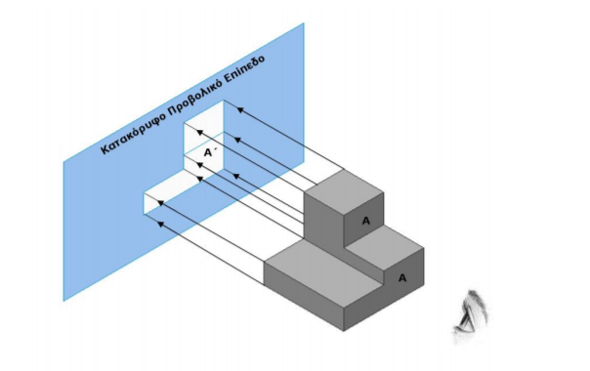
ΠΡΟΒΟΛΕΣ

Slide 9
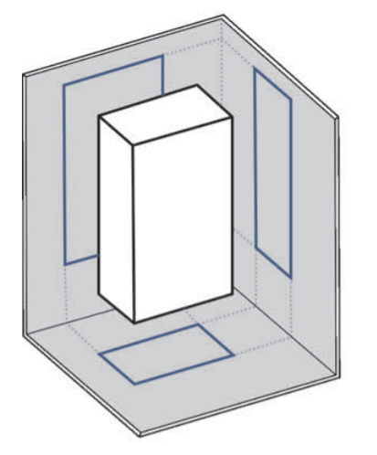
ΠΡΟΒΟΛΕΣ

Slide 12
Στάδια σχεδίασης

Slide 13
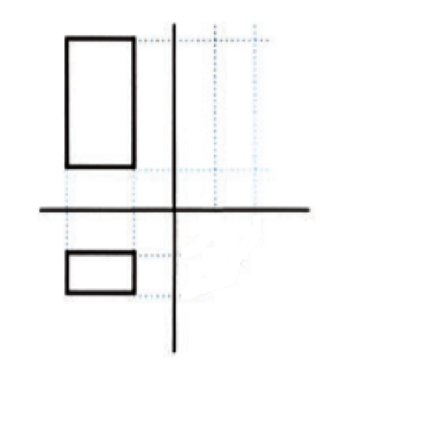

Slide 14
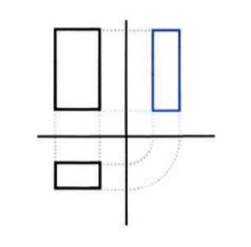

Slide 15
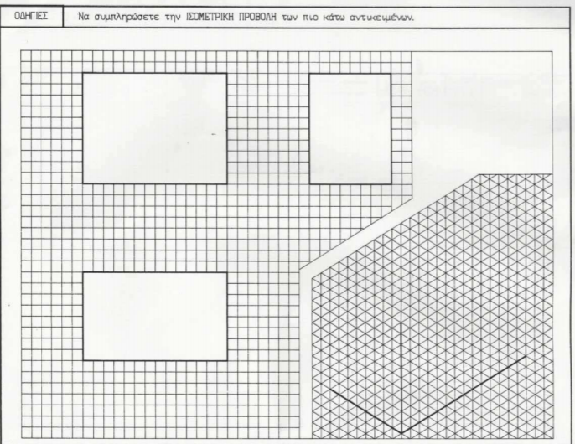

Slide 16
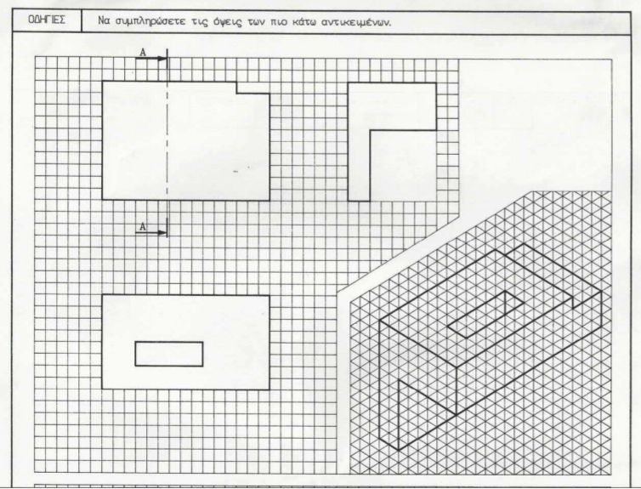

Slide 17
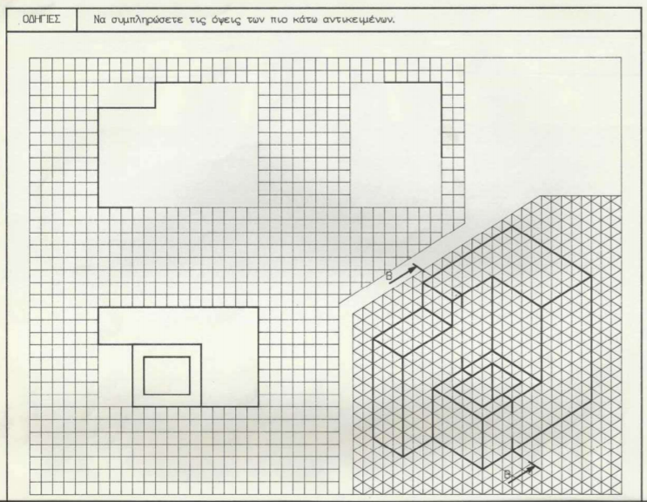

Slide 18
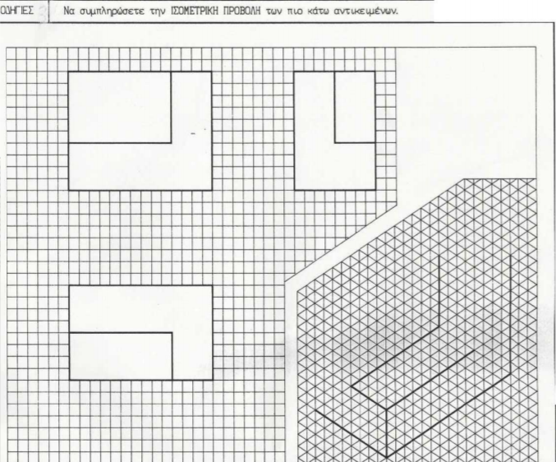

Slide 19
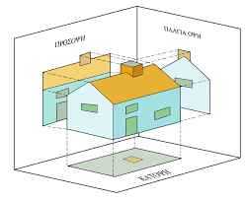

Slide 20
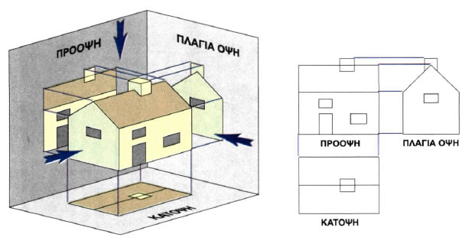

Slide 21
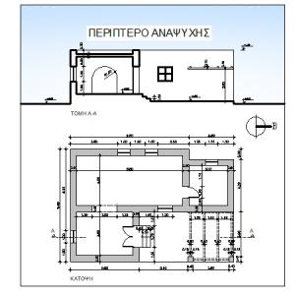

Slide 22
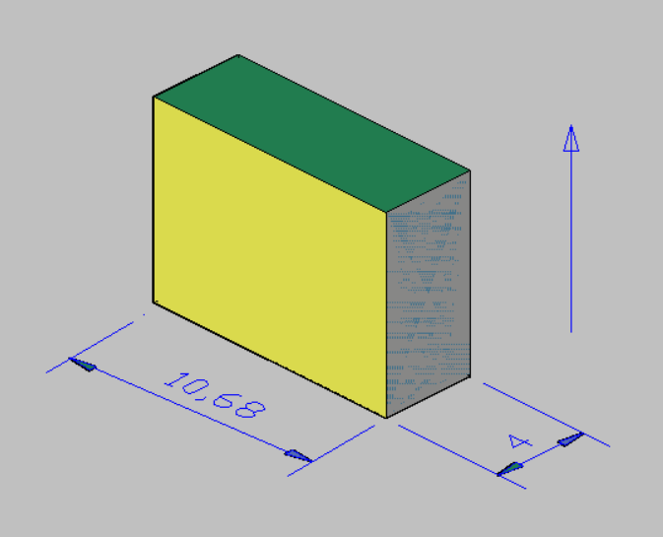

Slide 25
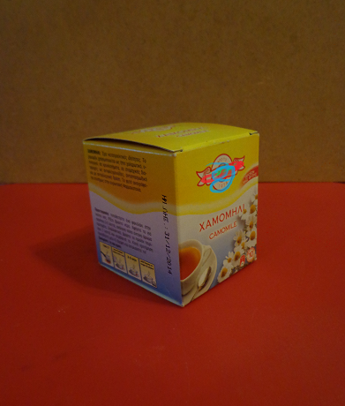
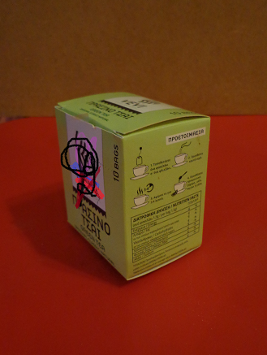

Slide 26
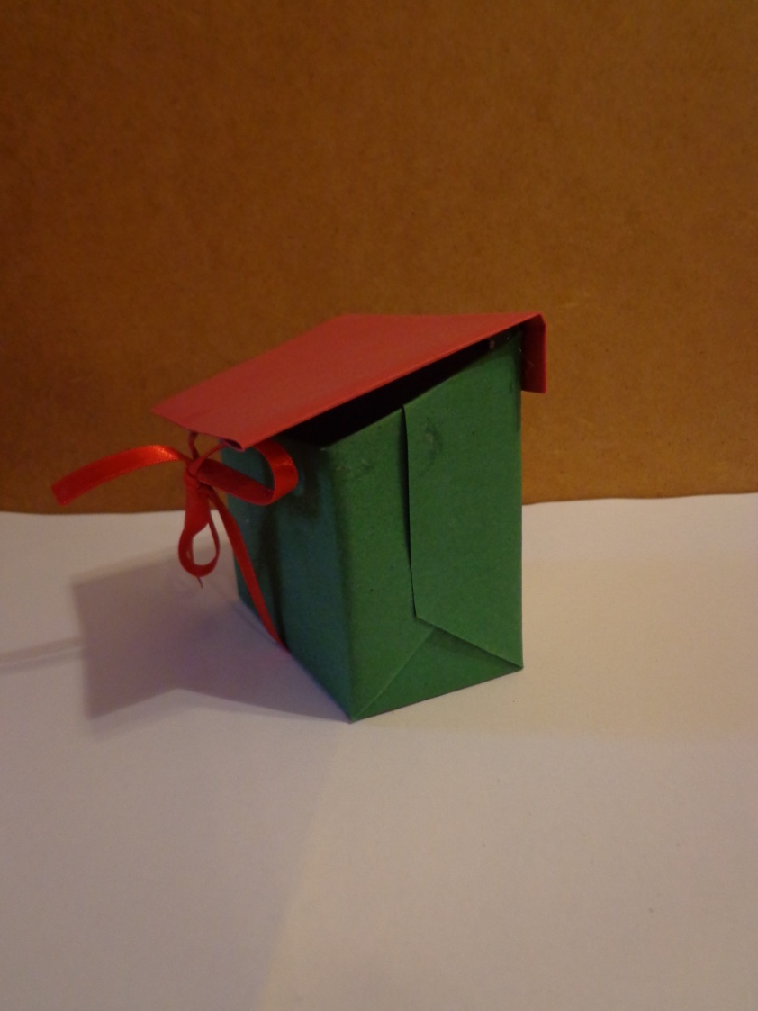

Slide 27
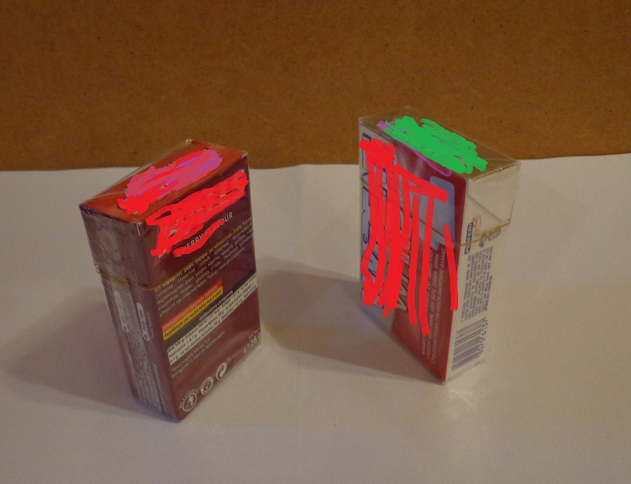

Slide 28
